Slide 1

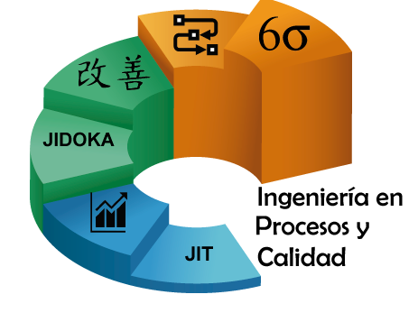
Inteligencia de Decisión (DI)
Jason Gabriel Acevedo Esquivel
Consultor y Académico en
Estrategia y Operaciones
Ago, 2022

Slide 2
Los pasos ID
Qué si y qué no es ID
Hacia donde con ID
Proceso de ID
Equipo de ID
Herramientas para ID
Los números de ID
Mercado y formación

Slide 3
Los pasos ID
Qué si y qué no es ID
Hacia donde con ID
Proceso de ID
Equipo de ID
Herramientas para ID
Los números de ID
Mercado y formación

Slide 4
Los pasos 1 y 2
1
2
01
02
03
04
r
V
P
PP
reporte
Vizualización
Predicción
Prescripción
Desarrollo de reportes manuales
Conexión de bases de datos a tableros
Descentralización del análisis descriptivo e iniciar predicción
Centralización del análisis predictivo y prescriptivo

Slide 5
Los pasos ID
Qué si y qué no es ID
Hacia donde con ID
Proceso de ID
Equipo de ID
Herramientas para ID
Los números de ID
Mercado y formación

Slide 6
Qué si y qué no es Inteligencia de Decisión
Si
No
Definer un problema
Hacia el dato o hacia decisión
Depuración de bases
Preparar los datos
Extrar, transformar, cargar
Reporte en Excel
Paradigma analítico Descriptivo-Predictivo-Prescriptivo
Informes en Word
Automatizar modelos
Entrenamiento, maduración mantenimiento
Todos ellos, manuales

Slide 7
Los pasos ID
Qué si y qué no es ID
Hacia donde con ID
Proceso de ID
Equipo de ID
Herramientas para ID
Los números de ID
Mercado y formación

Slide 8
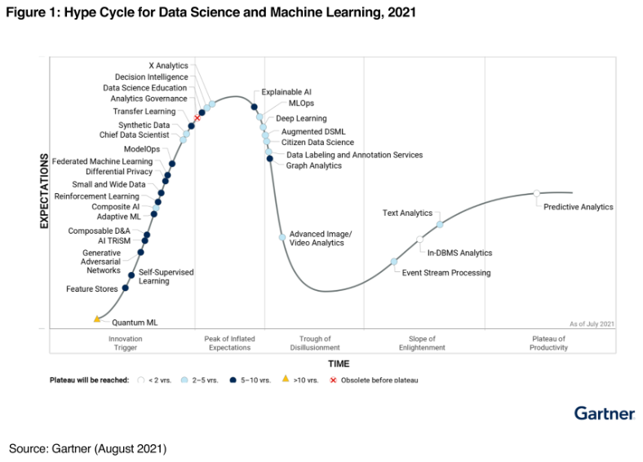
Ecosistema

Slide 9
Gestión de datos aumentada
Indeligencia de decisión
Declive del tablero
Mercado de datos
X Analítica
Analítica e IA
tendencias
Necesidades de la organización
Predecir comportamiento – anticipar necesidad establecer patrones – autoservicios de BI

Slide 10
Los pasos ID
Qué si y qué no es ID
Hacia donde con ID
Proceso de ID
Equipo de ID
Herramientas para ID
Los números de ID
Mercado y formación

Slide 11
Inteligencia de decisión
Proceso
Definir
Acceder
Calcular
Presentar
Actividades
Traductor
Ing de datos
Científico
Analista de datos
Actores
Kaikaku, Kakushin
Minería de datos
Ciencia de decisión y datos
Inteligencia de negocios
Técnicas
VoC – CTQ
Hadoop – Spark
R
Pythone
Tableau - PBI
Herramientas

Slide 12
Los pasos ID
Qué si y qué no es ID
Hacia donde con ID
Proceso de ID
Equipo de ID
Herramientas para ID
Los números de ID
Mercado y formación

Slide 13
Aptitud estratégica y social; técnica ETL, OR, ML, IA, BI. M +5 ++PhD
01
02
Líder
Traductor de datos
Aptitud social y técnico BI, VoC. G +3 ++M
Aptitud al dato y técnico SQL, Spark, ETL. G +3 ++M
05
03
Visualizador
de información
Ing. de datos
Aptitud al dato y técnico OR, ML e IA. G +3 ++M
04
Aptitud social y técnico BI, ST. G +3 ++M
Científico de decisión
Disciplinas: Matemática, Informática, Comunicación, Administración, Ingeniería

Slide 14
Los pasos ID
Qué si y qué no es ID
Hacia donde con ID
Proceso de ID
Equipo de ID
Herramientas para ID
Los números de ID
Mercado y formación

Slide 15
Traducción del dato
DT, DS, LS, BI
Ingeniería de datos
SQL, Apache Spark, DWH, OLAP
Visualización
Power BI y Tableau
Ciencia de decisión
Alteryx, Rapidminer, Anaconda, ORMS, E-P
PC 15´ i710g 16GB 500GBes TVAR

Slide 16
Los pasos ID
Qué si y qué no es ID
Hacia donde con ID
Proceso de ID
Equipo de ID
Herramientas para ID
Los números de ID
Mercado y formación

Slide 17
AT&T $181 mil millones para 2019
$750
Desarrolla un sistema de simulación de llamadas para gestionar las emociones del cliente
TDE - Árbol de decisión
KeyCorp $6,4 mil millones para 2019
$20
Aumento de eficiencia en el servicios pasando de 246 s a 115 s en la atención al cliente
M M s - Simulación
General Motors 137 mil millones para 2019
$90
Desarrolla un sistema eficiente de línea de producción.
Teoría de colas - Simulación

Slide 18
Los pasos ID
Qué si y qué no es ID
Hacia donde con ID
Proceso de ID
Equipo de ID
Herramientas para ID
Los números de ID
Mercado y formación

Slide 19
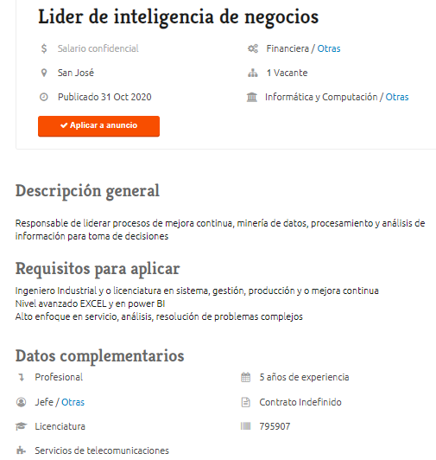
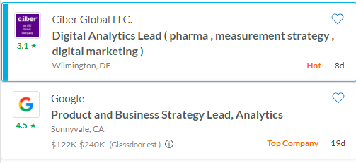
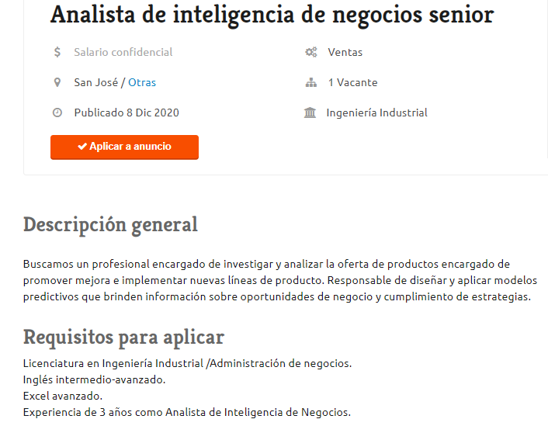
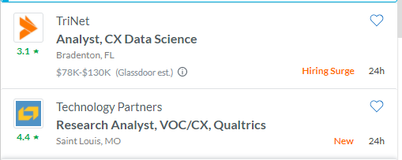
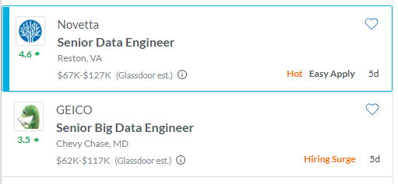
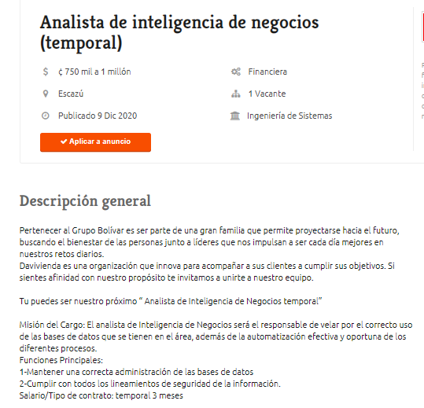
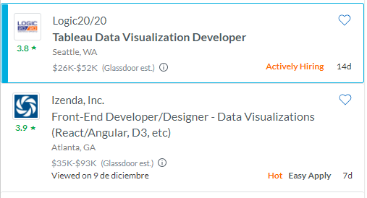
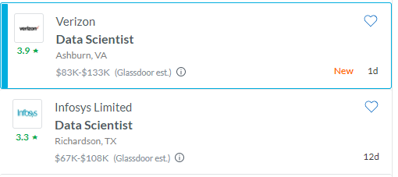

Slide 20
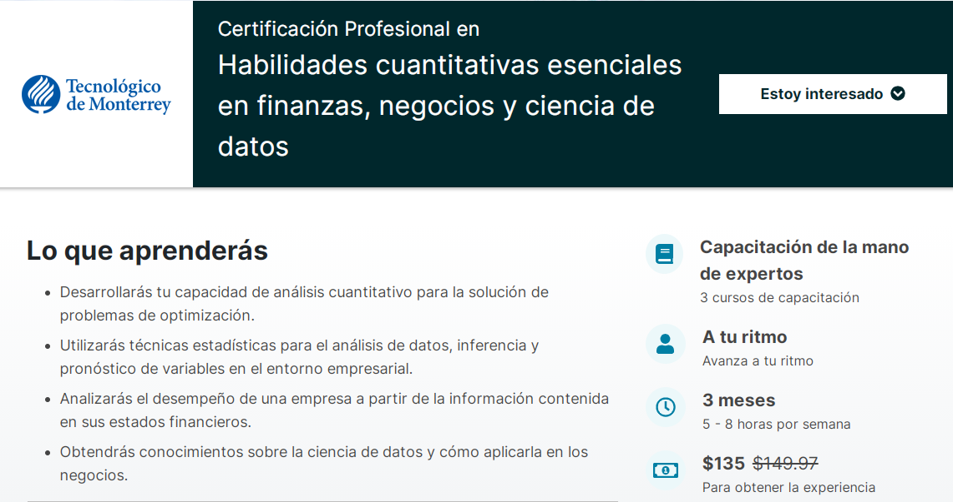
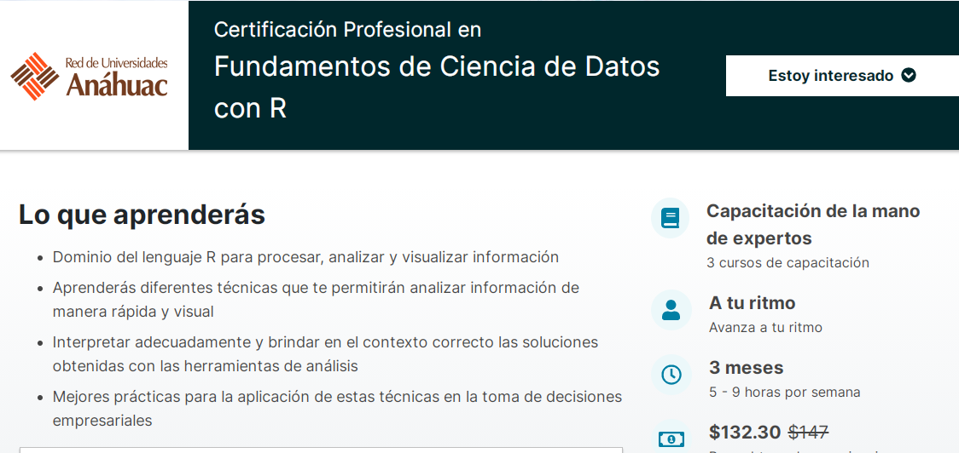
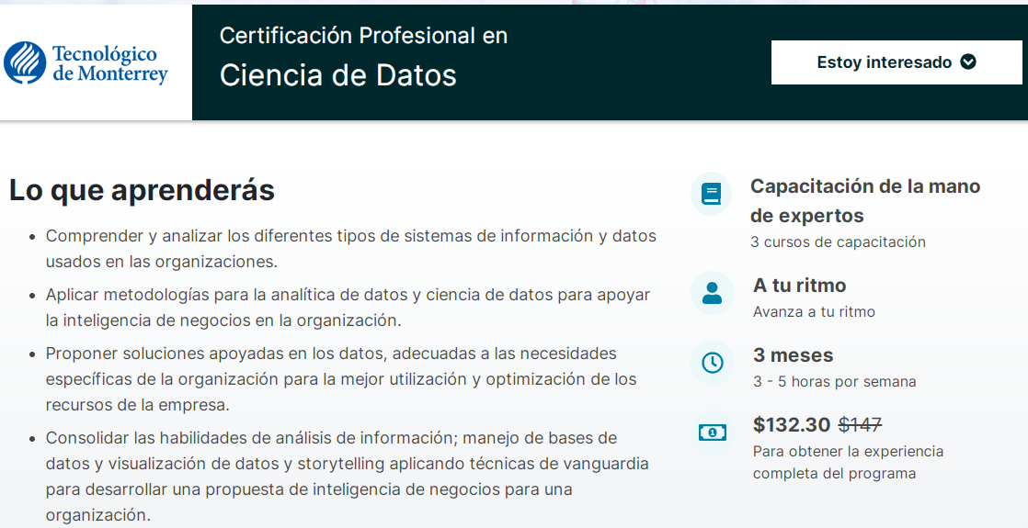
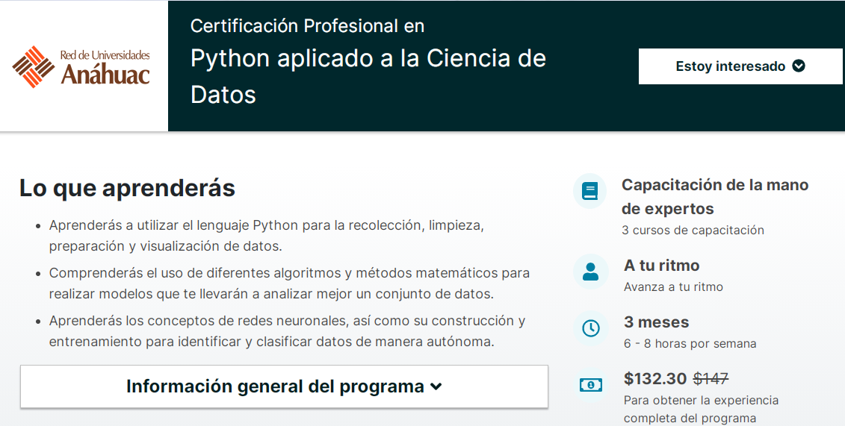
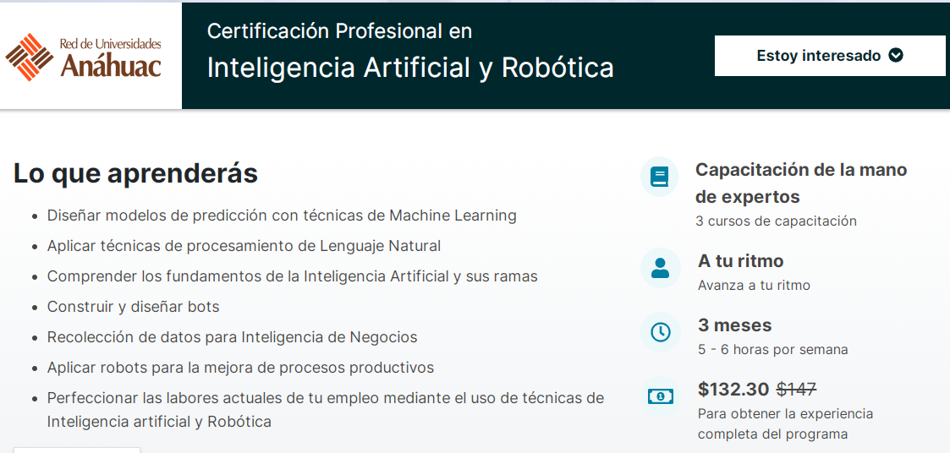
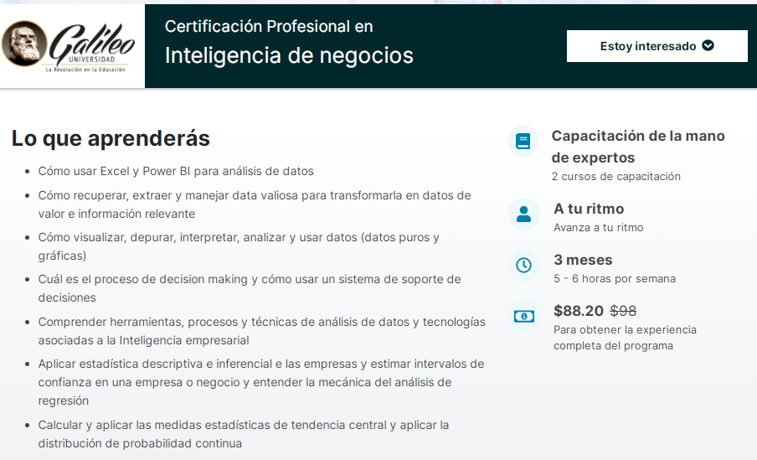

Slide 21
Muchas gracias

